Slide 1

DỰ ÁN LỒNG GHÉP CHỐNG CHỊU VỚI BIẾN ĐỔI KHÍ HẬU VÀ BẢO VỆ MÔI TRƯỜNG
ĐỂ PHÁT TRIỂN CÁC ĐÔ THỊ XANH LOẠI II (TA 9417-VIE)
TÀI LIỆU ĐÀO TẠO
BẢO VỆ MÔI TRƯỜNG KHÔNG KHÍ
{ĐỊA ĐIỂM – THỜI GIAN TỔ CHỨC}

Slide 2

NỘI DUNG
I. TỔNG QUAN VỀ Ô NHIỄM KHÔNG KHÍ
II. QUAN TRẮC, ĐÁNH GIÁ VÀ CẢNH BÁO
CHẤT LƯỢNG KHÔNG KHÍ VÀ CHỈ SỐ VN-AQI
III. KIỂM KÊ, ĐÁNH GIÁ NGUỒN THẢI ĐỂ LẬP KẾ HOẠCH QUẢN LÝ CHẤT LƯỢNG KHÔNG KHÍ

Slide 3
I. TỔNG QUAN VỀ Ô NHIỄM KHÔNG KHÍ

Slide 4
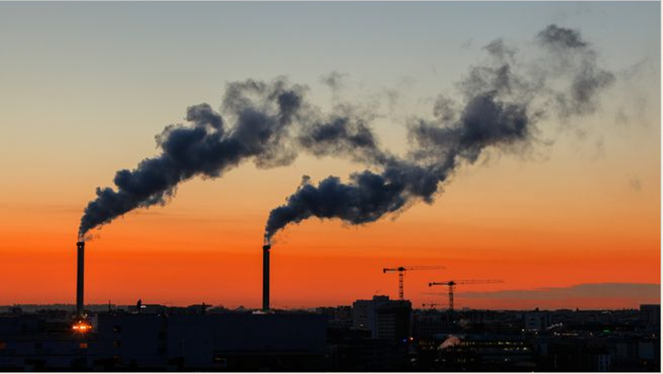
Ô nhiễm không khí là gì?
1. Phạm vi
2. Khái niệm

Slide 5
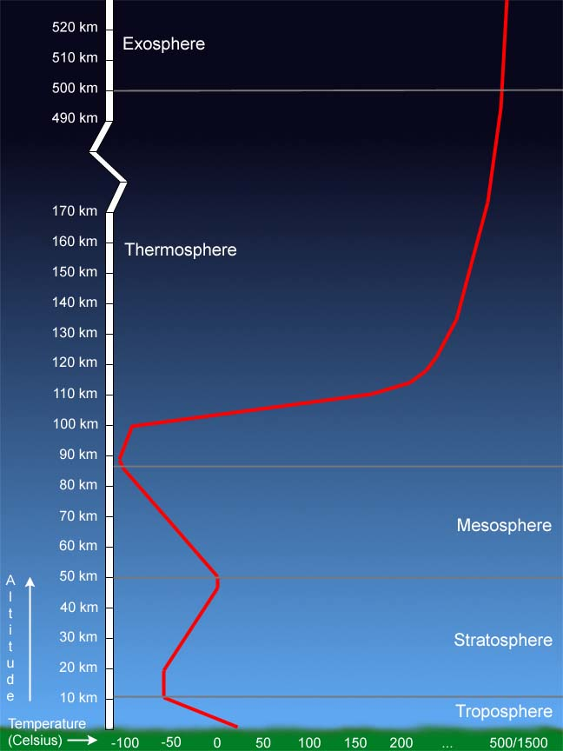
Cấu trúc khí quyển
12-50 km
Có chứa tầng ozon hấp thụ UV
Nhiệt độ tăng theo chiều cao…
10-12 km
Chiếm 90% khối lượng khí quyển
Thành phần hơi nước…
Hầu như trong suốt với bức xạ sóng ngắn
Nhiệt độ giảm theo chiều cao…
Image Science & Analysis Laboratory, NASA Johnson Space Center

Slide 6
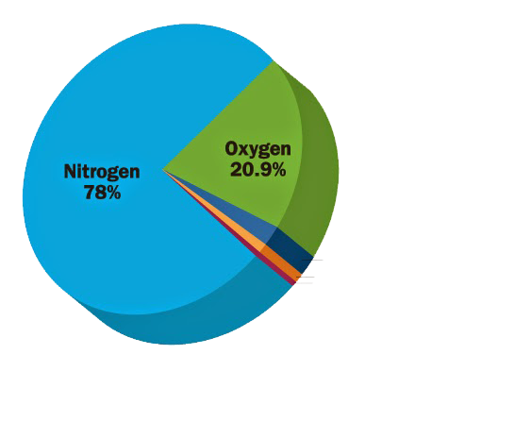
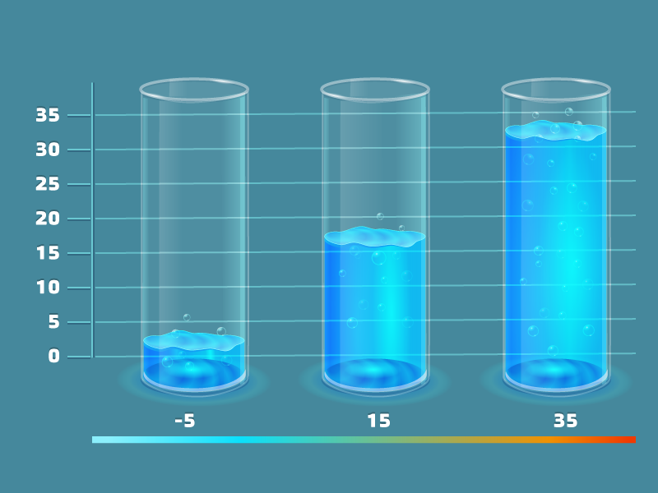
Thành phần không khí
Thành phần không khí khô
* Part per million: 1/10⁶ thể tích
** Nồng độ của CO₂ thay đổi đáng kể theo thời gian, truy cập tại https://www.esrl.noaa.gov/gmd/ccgg/trends/
Ar: 0.90%
CH₄: 1.0 – 1.2 ppm*
O₃ : 0.01 – 0.04 ppm
…
Hơi nước
gr/kg không khí
CO₂**: 315 ppm
Độ ẩm trong không khí
Nhiệt độ ºC

Slide 7
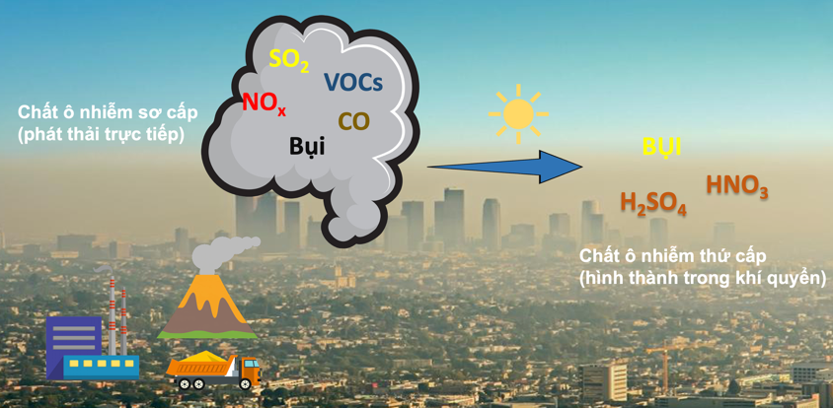

Khái niệm ô nhiễm không khí
Nguồn gốc của ô nhiễm không khí
Ô nhiễm không khí (ONKK): là sự thay đổi thành phần không khí mà có thể hoặc có xu hướng có hại cho đời sống của con người, động vật, thực vật, tài sản và thẩm mỹ.
Điều kiện để 1 hiện tượng được gọi là ONKK
Thay đổi thành phần không khí
Mức độ thay đổi đủ lớn
Thời gian thay đổi đủ dài

Slide 8
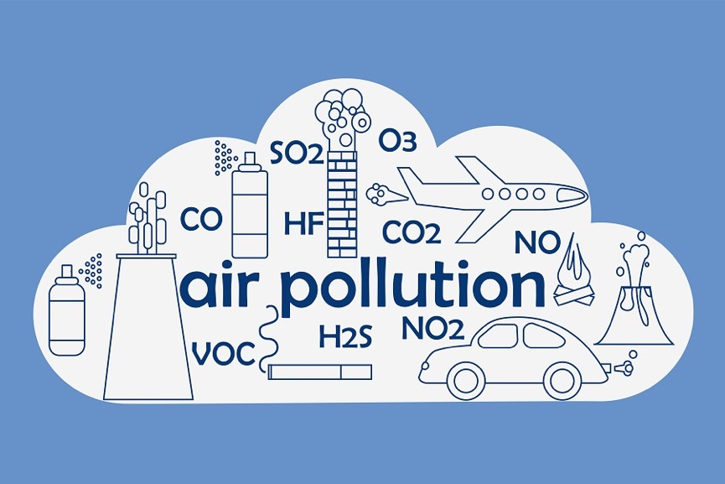
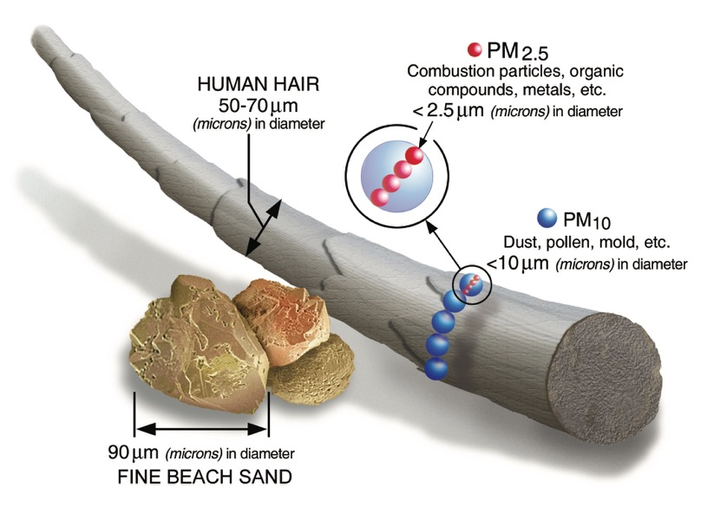
Các chất ô nhiễm không khí
Chất ô nhiễm dạng khí
Chất ô nhiễm dạng bụi

Slide 9
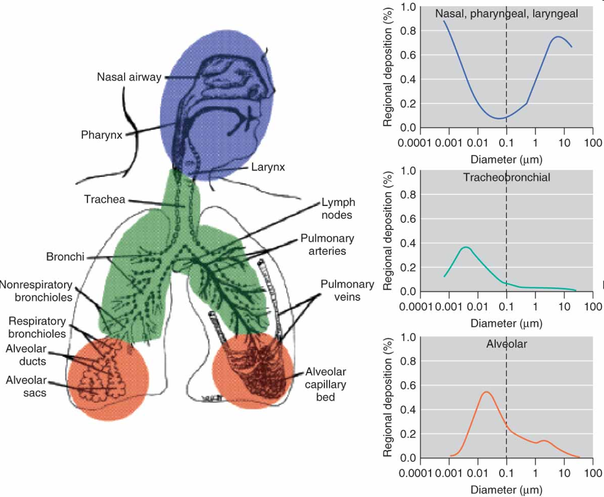
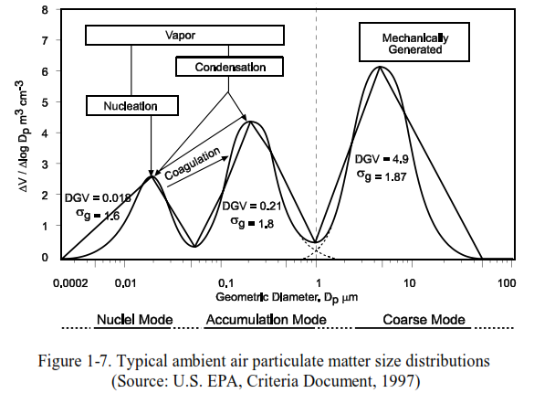
Tác hại của các chất ô nhiễm không khí
http://wires.wiley.com/WileyCDA/WiresArticle/wisId-WNAN41.html
Dải kích thước bụi
Ảnh hưởng của bụi theo kích thước

Slide 10
Hiện trạng ô nhiễm không khí và các nguồn đóng góp chính

Slide 11
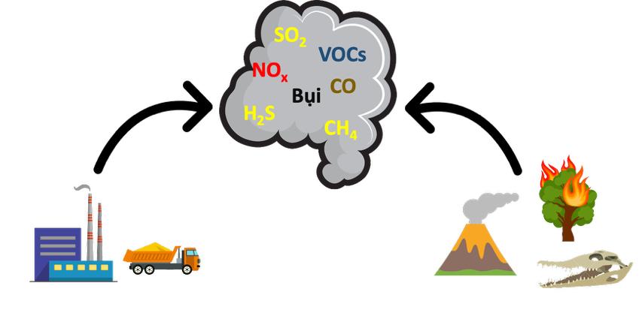
So sánh mức độ phát thải của một chất ô nhiễm chính
Chất ô nhiễm | Nguồn tự nhiên | Nguồn nhân tạo
Bụi | 89% | 11%
SO₂ | 50% | 50%
CO | 91% | 9%
NO₂ | - | Chủ yếu
HC | 84% | 16%
Nguồn nhân tạo
Nguồn tự nhiên

Slide 12
Hiện trạng ô nhiễm không khí
Chất ô nhiễm không khí chính hiện nay là PM_{2.5}
Số liệu nồng độ các chất ô nhiễm không khí trong các giai đoạn vừa qua còn rải rác về không gian và thời gian
Hệ thống các trạm quan trắc tự động liên tục quốc gia đã bao phủ phần lớn không gian quốc gia => cần tiếp tục duy trì mạng lưới và bổ sung (nếu thiếu) trạm quan trắc mang tính “trọng tài” tại tất cả các khu vực xây dựng kế hoạch quản lý chất lượng không khí

Slide 13
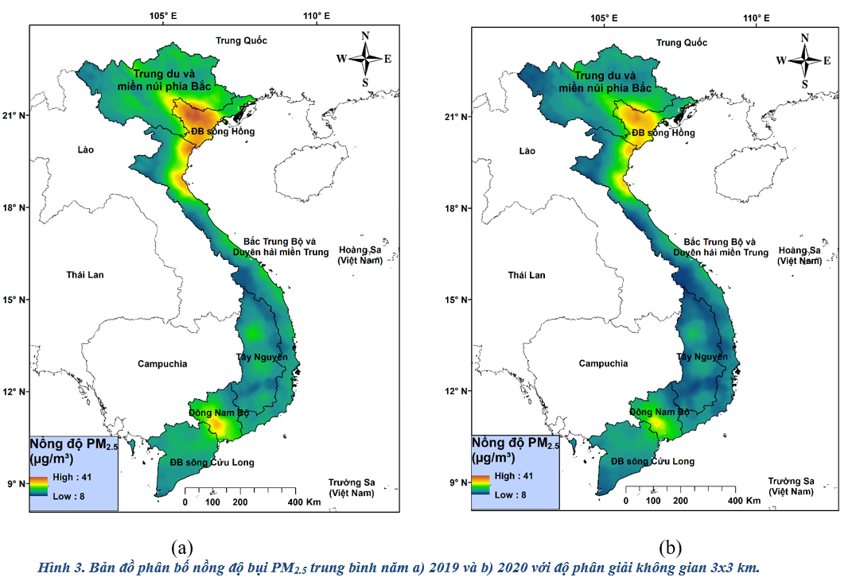
Hiện trạng ô nhiễm không khí
Nguồn: Số liệu trên trang Airnow
VNU-UET, Live&Learn & USAID (2021)
Phân bố nồng độ bụi PM_{2.5} ở Việt Nam: a) năm 2019, b) năm 2020
Nồng độ PM_{2.5} tại 2 trạm ở Hà Nội và thành phố Hồ Chí Minh

Slide 14
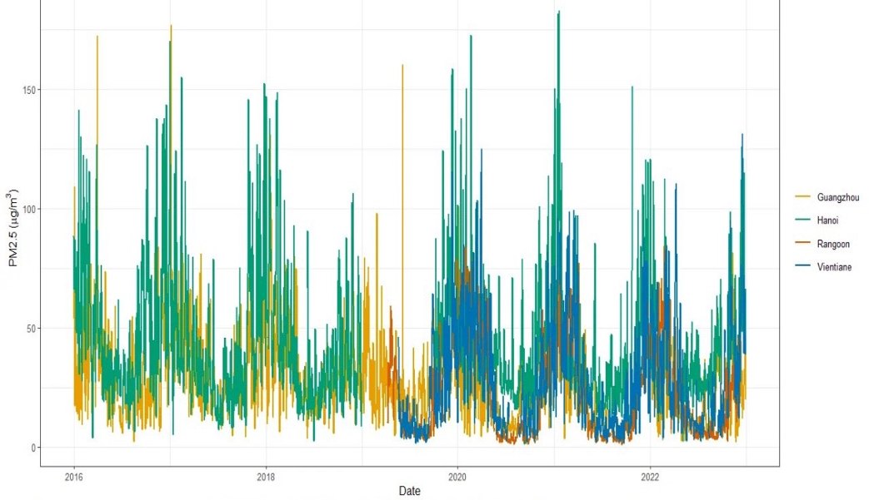
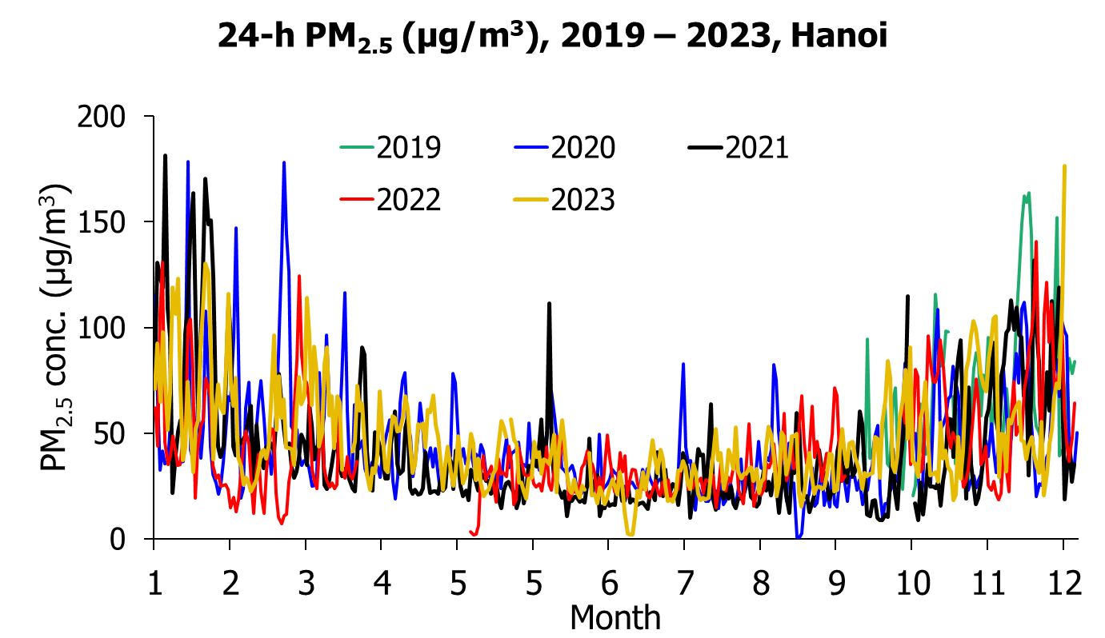
Hiện trạng ô nhiễm không khí
Nguyễn Thị Kim Oanh. (2025, 22 tháng 4). Đào tạo hệ thống quản lý dữ liệu chất lượng không khí tại Hà Nội. Clean Air Asia
Nguồn: Số liệu trên trang Airnow
Nồng độ PM_{2.5} trung bình ngày tại Hà Nội
Biến thiên nồng độ bụi PM 2.5 trung bình ngày tại 4 điểm Quảng Đông, Hà Nội, Rangoon và Viêng Chăn từ năm 2016 đến tháng 5/2023

Slide 15
Hiện trạng ô nhiễm không khí
Biến thiên nồng độ CO, O₃ trung bình năm tại Hà Nội

Slide 16
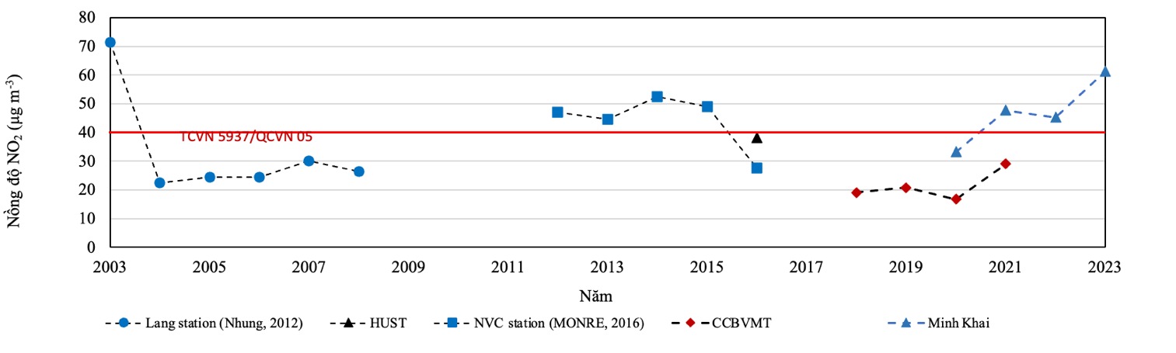
Hiện trạng ô nhiễm không khí
Biến thiên nồng độ NO₂, SO₂ trung bình năm tại Hà Nội

Slide 17
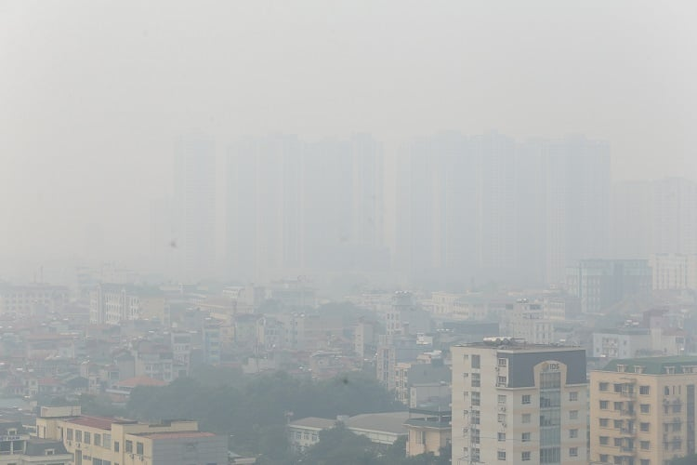
Đóng góp của các nguồn lên các chất ô nhiễm chính
PM_{2.5}
Được sinh ra từ quá trình công nghiệp, giao thông, đốt sinh khối …
Có kích thước rất nhỏ (đường kính tương đương < 2,5 µm), có thể xâm nhập sâu vào phổi và đi vào máu
Gây ra các bệnh về tim mạch, hô hấp và làm tăng nguy cơ ung thư phổi
WHO ước tính PM₂.₅ gây ra hàng triệu ca tử vong sớm mỗi năm trên toàn cầu
Makkonen et al. (2023). Chemical composition and potential sources of PM2.5 in Hanoi. Atmos. Environ. 299, 119650.

Slide 18
Đóng góp của các nguồn lên nồng độ bụi PM_{2.5} ở Hà Nội
Một số kết quả phân bổ nguồn bụi PM_{2.5} xác định dựa trên mô hình tiếp nhận
2001 – 2008
12/2006 – 2/2007
2019 – 2020 (một năm)
Hình Phân bổ nguồn
2001 – 2008
Hình Phân bổ nguồn
12/2006 – 2/2007
Hình Phân bổ nguồn
2019 – 2020

Slide 19
Đóng góp của các nguồn lên nồng độ bụi PM_{2.5} ở Hà Nội
Một số kết quả phân bổ nguồn bụi PM_{2.5} (nội sinh) xác định bằng phương pháp kiểm kê
2017
Hình Phân bổ nguồn bụi PM_{2.5} dựa trên kiểm kê 2017

Slide 20
Đóng góp của các nguồn lên nồng độ bụi PM_{2.5} ở Hà Nội
Một số kết quả phân bổ nguồn bụi PM_{2.5} (nội sinh) xác định bằng phương pháp kiểm kê
2019
Phân bổ nguồn bụi PM_{2.5} dựa trên kiểm kê 2019

Slide 21
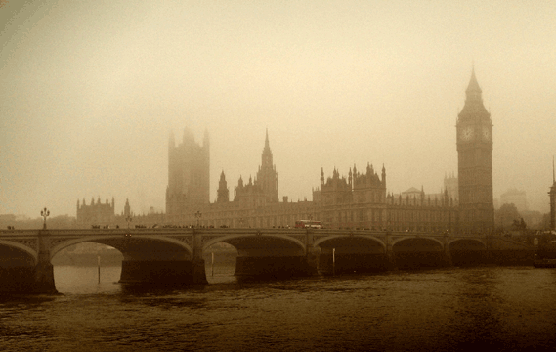
SO₂
Đóng góp của các nguồn lên các chất ô nhiễm chính
Được tạo ra từ quá trình đốt nhiên liệu hóa thạch có chứa lưu huỳnh (than, dầu)
Là một trong hai tác nhân của mưa axit
Khi hít vào, có thể làm tổn thương các tế bào phổi
1952 "sương mù chết người": gây ra cái chết của 4.000 người tại Luân Đôn
Đóng góp vào phần bụi thứ cấp vô cơ

Slide 22
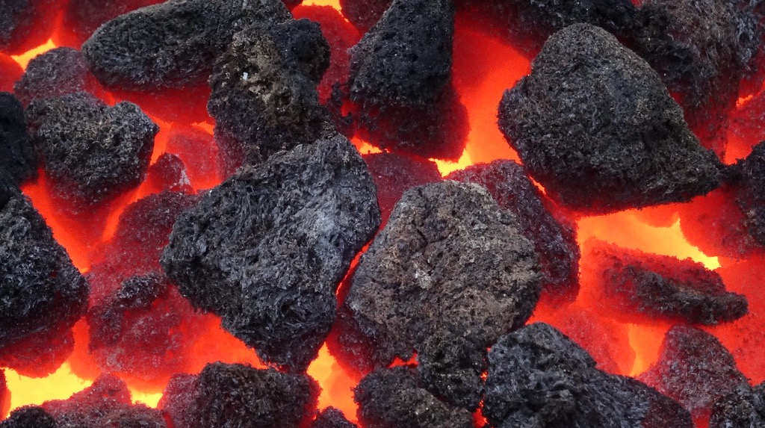
Đóng góp của các nguồn lên các chất ô nhiễm chính
CO
Sản phẩm của quá trình cháy không hoàn toàn
Độc hại do liên kết với hemoglobin, làm giảm ôxy trong máu
Không tồn tại lâu trong không khí, nhanh chóng kết hợp với oxy để tạo thành CO₂

Slide 23
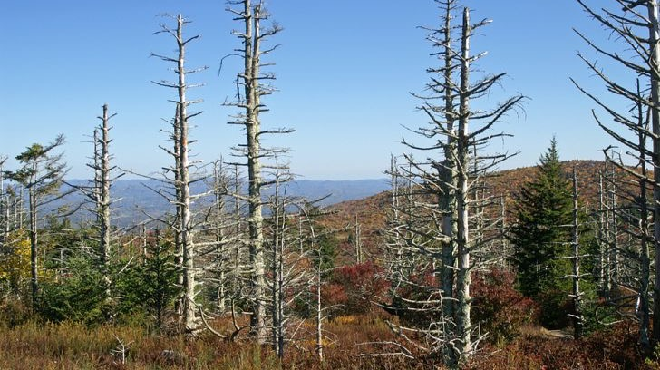
Đóng góp của các nguồn lên các chất ô nhiễm chính
Được tạo ra từ quá trình đốt
Là một trong hai tác nhân của mưa axit
Tham gia vào các phản ứng quang hóa và tạo ozon
Đóng góp vào phần bụi thứ cấp vô cơ
NO_{x}

Slide 24
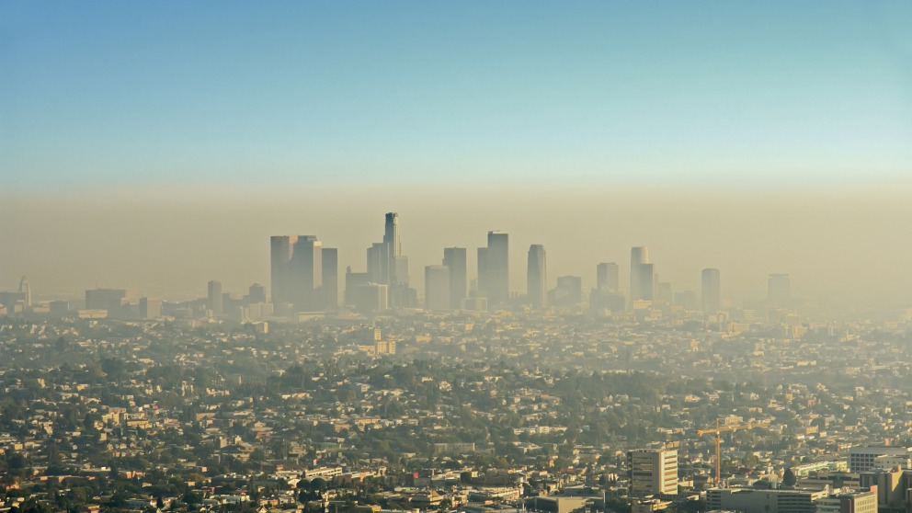
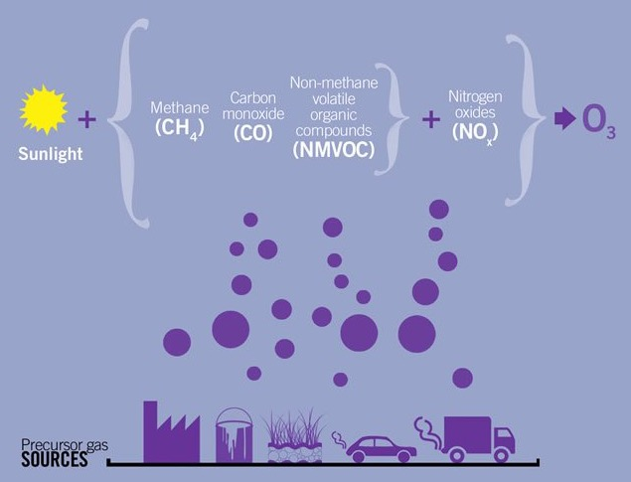
Đóng góp của các nguồn lên các chất ô nhiễm chính
O₃
Ozon tại tầng đối lưu: chủ yếu là sản phẩm của các chất hữu cơ dễ bay hơi (VOC) và NOx (ánh nắng, thời tiết nóng)
Tác hại:
Khói mù quang hóa
Ảnh hưởng đến sức khỏe
Gây lão hóa cao su, vải, sơn…
Tàn phá lá cây
Phá hủy mùa màng
Nguồn: CLIMATE & CLEAN AIR COALITION

Slide 25
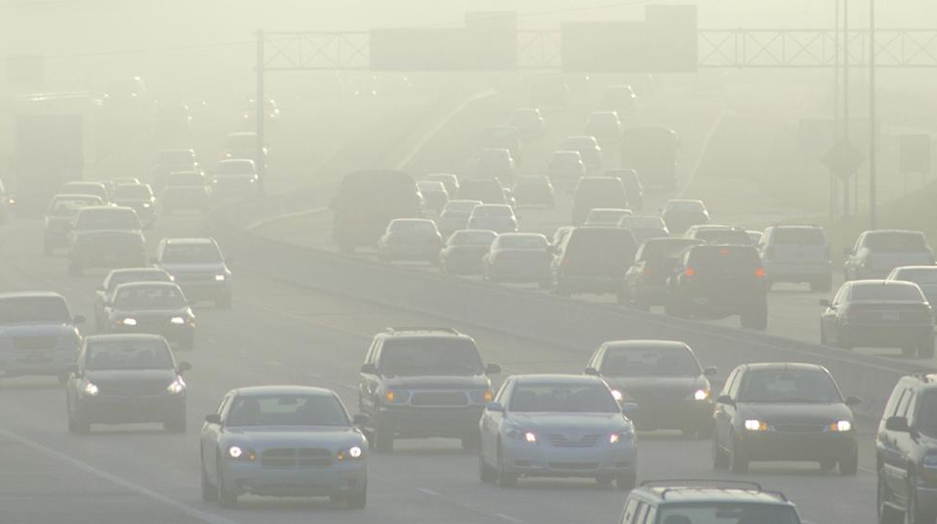
Đóng góp của các nguồn lên các chất ô nhiễm chính
Các chất hydrocacbon (HC)
Là sản phẩm của quá trình cháy không hoàn toàn
Nguồn chủ yếu là từ giao thông, một số là từ công nghiệp
Là tác nhân gây ra khói mù quang hóa
Đóng góp vào phần bụi thứ cấp hữu cơ

Slide 26

Khung pháp lý về
bảo vệ môi trường không khí

Slide 27
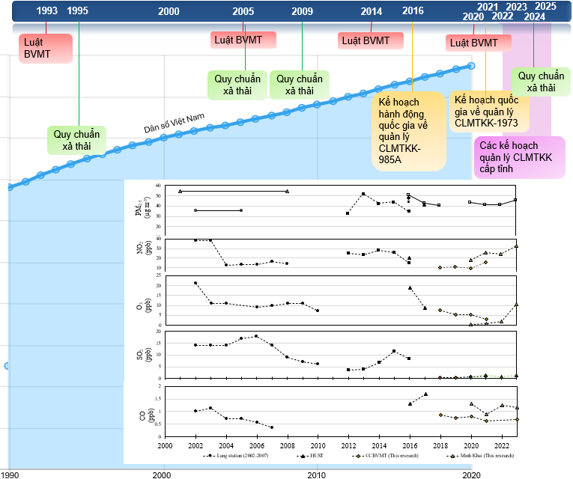
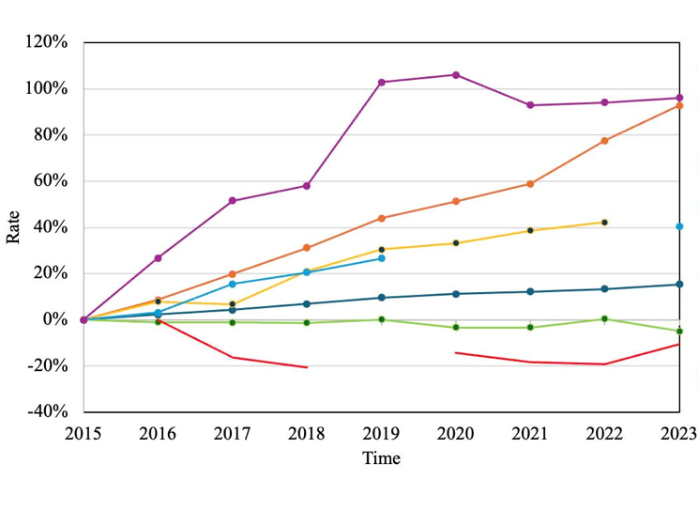
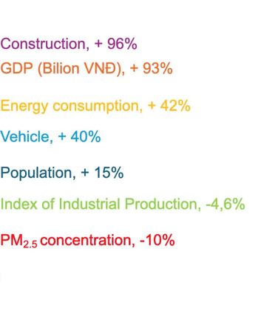
Khung pháp lý
Điều kiện kinh tế – xã hội từ 2015 -2023
Các chính sách quốc gia liên quan tới bảo vệ môi trường không khí

Slide 28
Luật Bảo Vệ Môi Trường 2020
Điều 13: Kế Hoạch Quản Lý Chất Lượng Không Khí
Kế Hoạch Quốc Gia – thời hạn 5 năm | Kế Hoạch Cấp Tỉnh – không quy định thời hạn
Đánh giá công tác quản lý, kiểm soát ô nhiễm không khí quốc gia Nhận định các nguyên nhân chính gây ô nhiễm Mục tiêu tổng thể và mục tiêu cụ thể Nhiệm vụ và giải pháp quản lý chất lượng môi trường không khí Chương trình, dự án ưu tiên để thực hiện nhiệm vụ và giải pháp; Xây dựng quy chế phối hợp, biện pháp quản lý chất lượng môi trường không khí liên vùng, liên tỉnh Tổ chức thực hiện. | Đánh giá chất lượng môi trường không khí địa phương Đánh giá công tác quản lý chất lượng môi trường không khí quan trắc môi trường không khí xác định và đánh giá các nguồn phát thải khí thải chính kiểm kê phát thải mô hình hóa chất lượng môi trường không khí Phân tích, nhận định nguyên nhân gây ô nhiễm môi trường không khí; Đánh giá ảnh hưởng của ô nhiễm không khí đến sức khỏe cộng đồng Mục tiêu và phạm vi quản lý chất lượng môi trường không khí; Nhiệm vụ và giải pháp quản lý chất lượng môi trường không khí Tổ chức thực hiện.

Slide 29
Luật Bảo Vệ Môi Trường 2020
Điều 14: Trách nhiệm thực hiện quản lý chất lượng môi trường không khí
1. Thủ tướng Chính phủ
Ban hành và chỉ đạo thực hiện Kế hoạch quốc gia về quản lý chất lượng môi trường không khí.
Thực hiện biện pháp khẩn cấp khi không khí ô nhiễm nghiêm trọng trên phạm vi liên tỉnh, liên vùng, xuyên biên giới.
2. Bộ Tài nguyên và Môi trường
Xây dựng & trình Thủ tướng Chính phủ ban hành Kế hoạch quốc gia về quản lý chất lượng môi trường không khí.
Hướng dẫn các tỉnh xây dựng kế hoạch quản lý không khí & phương pháp đánh giá chất lượng không khí.
3. Ủy ban nhân dân cấp tỉnh
Ban hành & thực hiện kế hoạch quản lý chất lượng môi trường không khí cấp tỉnh.
Theo dõi, đánh giá & công khai thông tin về chất lượng môi trường không khí.
Cảnh báo cộng đồng & triển khai biện pháp xử lý khi không khí bị ô nhiễm nghiêm trọng.
Thực hiện biện pháp khẩn cấp nếu ô nhiễm không khí ảnh hưởng đến sức khỏe cộng đồng.

Slide 30
Kế hoạch quản lý CLMTKK quốc gia giai đoạn 2021-2025 (QĐ 1973)
Kế hoạch quản lý CLMTKK quốc gia giai đoạn 2021-2025 (QĐ 985a)
Mục tiêu tổng quát
Tăng cường công tác quản lý chất lượng môi trường không khí thông qua:
Kiểm soát nguồn phát sinh khí thải.
Giám sát chất lượng không khí
=> nhằm cải thiện chất lượng không khí, bảo vệ sức khỏe cộng đồng.
a) Mục tiêu tổng quát
Tăng cường công tác quản lý chất lượng môi trường không khí thông qua:
Kiểm soát nguồn phát sinh khí thải.
Giám sát, cảnh báo, dự báo chất lượng không khí
=> nhằm cải thiện chất lượng không khí, bảo vệ sức khỏe cộng đồng.
b) Mục tiêu cụ thể
1. Kiểm soát khí thải công nghiệp
Quản lý chặt chẽ nguồn khí thải từ các cơ sở công nghiệp
Đảm bảo khí thải đạt quy chuẩn môi trường.
Lắp đặt thiết bị quan trắc khí thải tự động, liên tục
2. Kiểm soát khí thải giao thông
Xây dựng lộ trình áp dụng tiêu chuẩn khí thải phương tiện giao thông Trình Thủ tướng
3. Giám sát và cảnh báo chất lượng không khí
Tăng cường giám sát chất lượng không khí tại đô thị, khu vực có nhiều nguồn thải
Thực hiện cảnh báo và dự báo mức độ ô nhiễm không khí
4. Kiểm soát khí thải từ hoạt động dân sinh, xây dựng, nông nghiệp
Quản lý hiệu quả nguồn khí thải từ các hoạt động sinh hoạt, xây dựng và nông nghiệp
Mục tiêu cụ thể:
Kiểm soát nguồn thải;
Xác định hiện trạng ô nhiễm bụi PM₁₀, PM_{2.5};
Tăng cường năng lực kiểm soát khí nhà kính
Tăng cường giám sát chất lượng không khí xung quanh

Slide 31
Kế hoạch quản lý CLMTKK quốc gia giai đoạn 2021-2025 (QĐ 985a)
Kế hoạch quản lý CLMTKK quốc gia giai đoạn 2021-2025 (QĐ 1973)
Hoàn thiện cơ chế chính sách
Kiện toàn tổ chức, nâng cao năng lực về quản lý chất lượng không khí
Phòng ngừa, giảm thiểu phát thải khí thải
Hoàn thiện cơ chế tài chính, đa dạng hóa nguồn lực
Hợp tác quốc tế & nghiên cứu khoa học
Thanh/kiểm tra, giám sát
Tuyên truyền giáo dục, nâng cao năng lực, nhận thức
1. Hoàn thiện cơ chế, chính sách và pháp luật
Cập nhật, bổ sung quy định pháp luật về quản lý môi trường không khí.
Xây dựng quy chế phối hợp, biện pháp quản lý chất lượng môi trường không khí liên vùng, liên tỉnh.
2. Phòng ngừa và giảm thiểu phát thải khí thải
Áp dụng công nghệ sạch trong sản xuất, giao thông và xây dựng.
Thực hiện các biện pháp giảm thiểu ô nhiễm không khí.
3. Hoàn thiện cơ chế tài chính & đa dạng nguồn lực
Tăng cường đầu tư cho công tác quản lý chất lượng không khí.
Khuyến khích sự tham gia của khu vực tư nhân và tổ chức quốc tế.
4. Hợp tác quốc tế & nghiên cứu khoa học
Học hỏi kinh nghiệm từ các quốc gia tiên tiến.
Nghiên cứu, ứng dụng công nghệ mới trong giám sát không khí.
5. Thanh tra, kiểm tra và giám sát
Kiểm tra việc tuân thủ quy định pháp luật về môi trường không khí.
Xử lý nghiêm các hành vi vi phạm gây ô nhiễm.
6. Tuyên truyền, giáo dục và nâng cao nhận thức
Phổ biến kiến thức về bảo vệ môi trường không khí đến cộng đồng.
Tăng cường trách nhiệm của tổ chức, cá nhân trong bảo vệ môi trường.

Slide 32

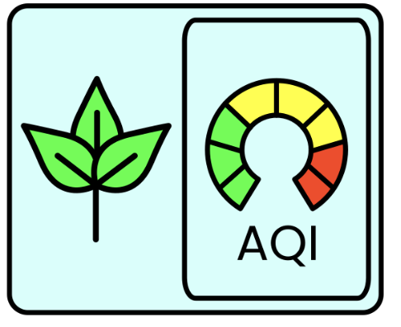
II. QUAN TRẮC, ĐÁNH GIÁ VÀ CẢNH BÁO
CHẤT LƯỢNG KHÔNG KHÍ VÀ CHỈ SỐ VN-AQI

Slide 33
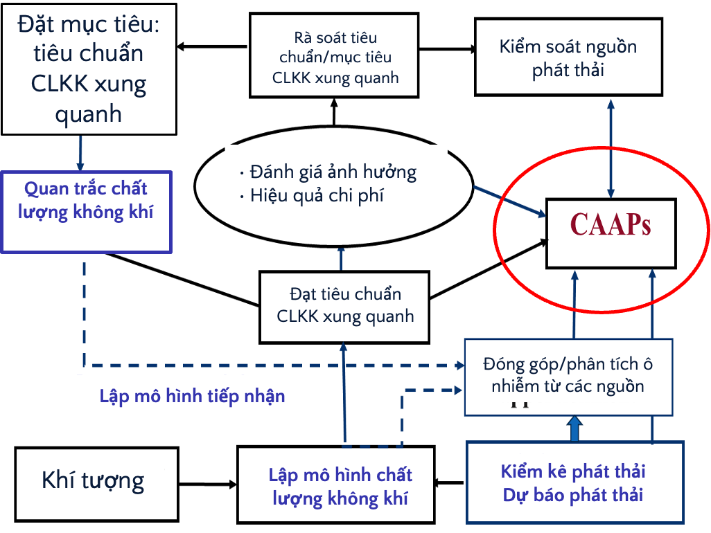
Dữ liệu chất lượng không khí
Dữ liệu
Dữ liệu
Dữ liệu
Dữ liệu

Slide 34
Các công cụ tạo dữ liệu chất lượng không khí
Quan trắc: thu thập dữ liệu qua các biện pháp đo lường (quan trắc mặt đất, cảm biến chi phí thấp (LCS) và sản phẩm từ dữ liệu vệ tinh)
Kiểm kê phát thải: tổng hợp dữ liệu phát thải từ các nguồn phát thải chính (tự tổng hợp hoặc trích xuất từ cơ sở dữ liệu quốc tế)
Lập mô hình lan truyền: dùng các mô hình toán học để ước tính nồng độ các chất gây ô nhiễm không khí trong môi trường xung quanh dựa trên dữ liệu khí tượng và phát thải nguồn
Lập mô hình tiếp nhận: dung các mô hình thống kê để định lượng mức độ phát thải từ các nguồn chính đối với nồng độ đo được tại một điểm tiếp nhận
Các công cụ này và các công cụ quản lý chất lượng không khí có liên kết và bổ trợ lẫn nhau giúp cung cấp thêm thông tin để hiểu những vấn đề về chất lượng không khí

Slide 35
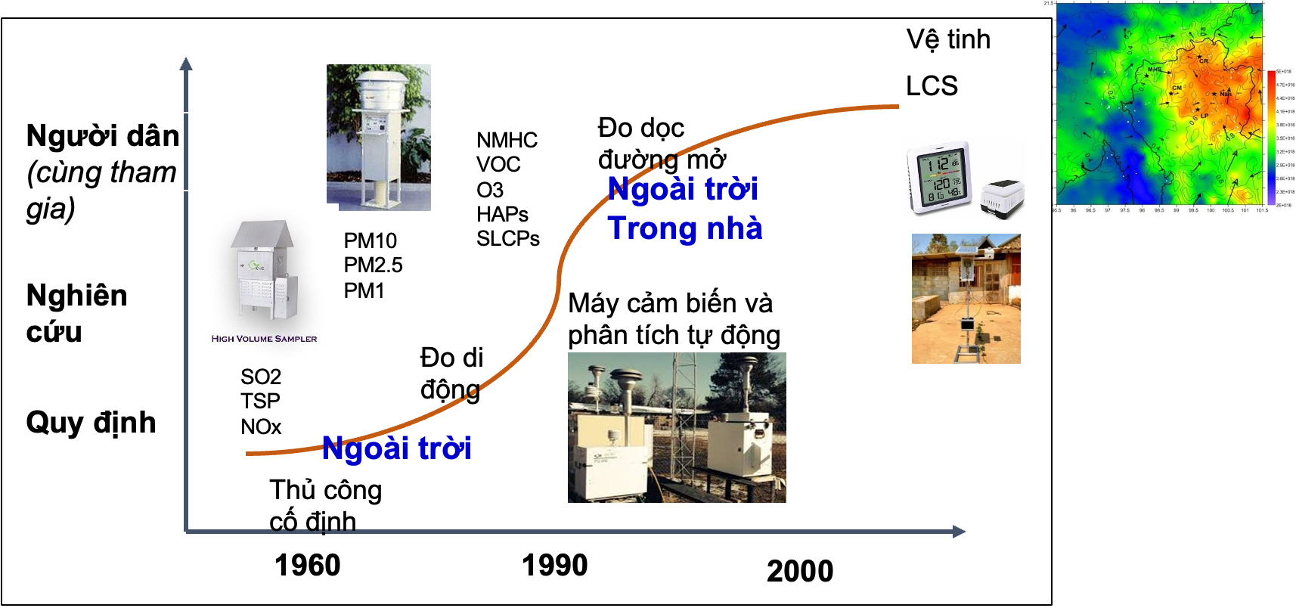
Các phương pháp quan trắc chất lượng không khí (CLKK)
Nguyễn Thị Kim Oanh. (2025, 22 tháng 4). Đào tạo hệ thống quản lý dữ liệu chất lượng không khí tại Hà Nội. Clean Air Asia
Xu hướng phát triển các kỹ thuật quan trắc CLKK

Slide 36
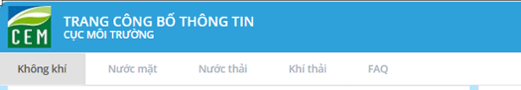
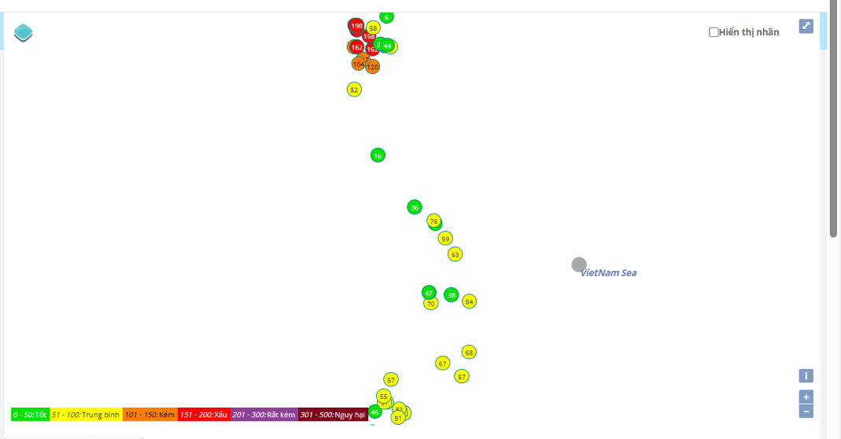
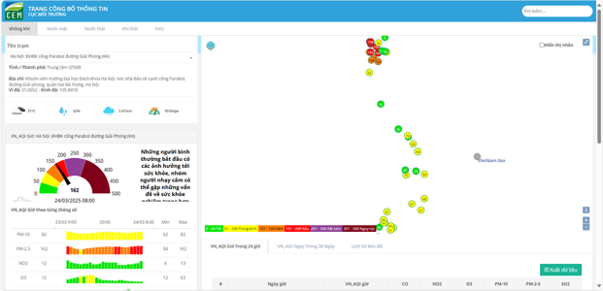

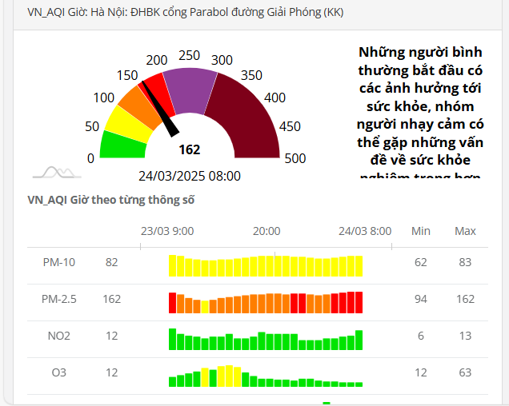
Trạm quan trắc CLKK tại Việt Nam
Vị các trạm quan trắc CLKK tự động
liên tục trên cả nước
VN-AQI

Slide 37
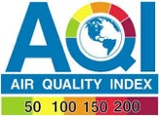
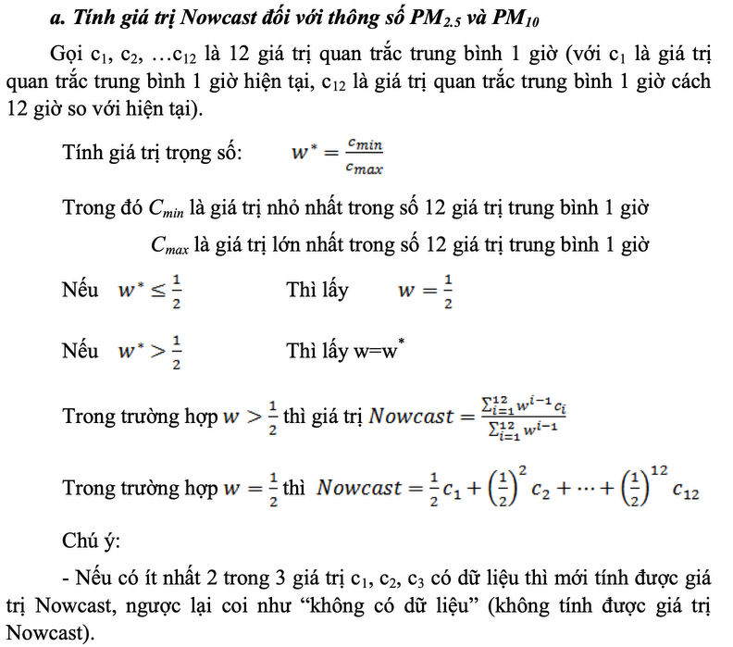
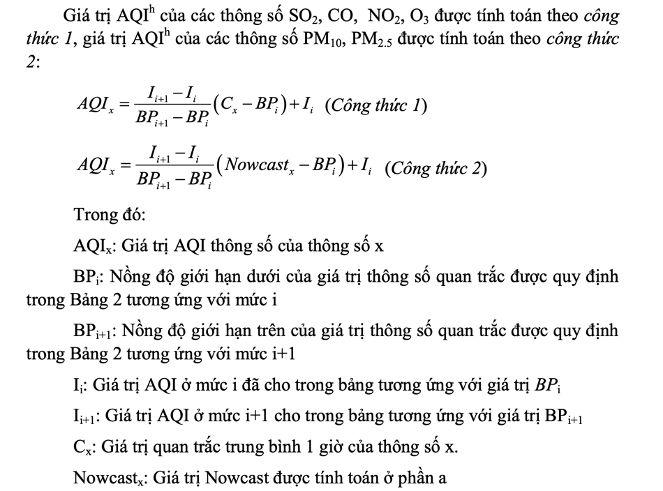
VN – AQI theo giờ
Chỉ số chất lượng không khí (viết tắt là AQI) là chỉ số được tính toán từ các thông số quan trắc các chất ô nhiễm trong không khí, nhằm cho biết tình trạng chất lượng không khí và mức độ ảnh hưởng đến sức khỏe con người, được biểu diễn qua một thang điểm

Slide 38
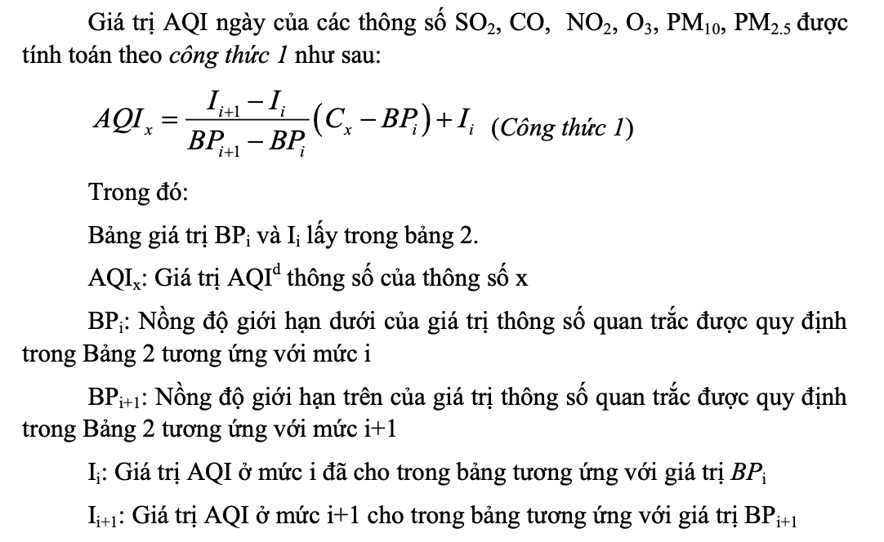
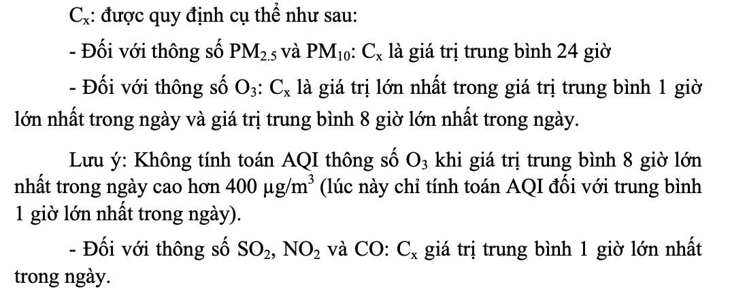
VN – AQI theo ngày
Lưu ý

Slide 39
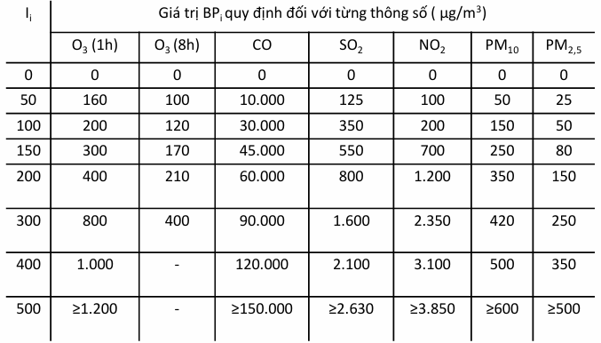
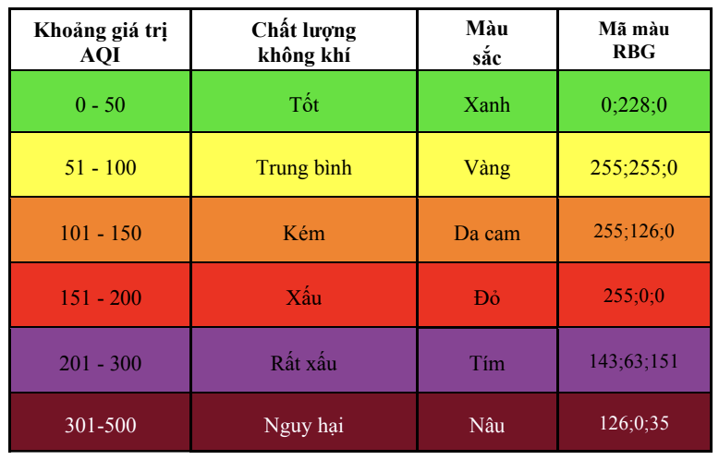
Chỉ số chất lượng không khí tại Việt Nam – VN-AQI
Cách tính
Thang màu cảnh báo VN-AQI
AQI trong ngày: Được xây dựng trên hai chỉ số là AQI trung bình theo giờ và AQI trung bình ngày và được tính lần lượt cho từng chất. Sau đó so sánh để chọn ra chỉ số lớn nhất đại diện cho trạm trong ngày

Slide 40
Thực hành: Mô phỏng tính toán VN-AQI
Bài tập: Cho nồng độ trung bình giờ của CO, NO2, PM10, PM2.5 ngày 1/4/2023 tại một trạm quan trắc liên tục
Thời gian | CO (ug/m3) | NO2 (ug/m3) | PM10 (ug/m3) | PM2.5 (ug/m3)
01/04/2023 00:00:00 | 951.7 | 26.9 | 126.6 | 115.4
01/04/2023 01:00:00 | 706.1 | 19.1 | 93.1 | 84.6
01/04/2023 02:00:00 | 520.4 | 12.4 | 79.6 | 73.0
01/04/2023 03:00:00 | 489.1 | 11.4 | 54.2 | 50.0
01/04/2023 04:00:00 | 356.9 | 10.1 | 38.0 | 35.1
01/04/2023 05:00:00 | 412.0 | 10.3 | 42.6 | 39.2
01/04/2023 06:00:00 | 594.6 | 13.9 | 45.2 | 42.2
01/04/2023 07:00:00 | 867.8 | 13.5 | 44.1 | 41.7
01/04/2023 08:00:00 | 901.2 | 16.2 | 46.6 | 43.0
01/04/2023 09:00:00 | 937.1 | 18.0 | 40.6 | 38.2
01/04/2023 10:00:00 | 1299.2 | 24.2 | 49.8 | 47.0
01/04/2023 11:00:00 | 1174.8 | 25.0 | 48.2 | 45.7
01/04/2023 12:00:00 | 987.9 | 25.8 | 72.5 | 67.3
Tính AQI trung hình giờ?
Tính AQI trung bình ngày?

Slide 41
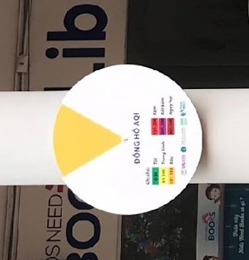
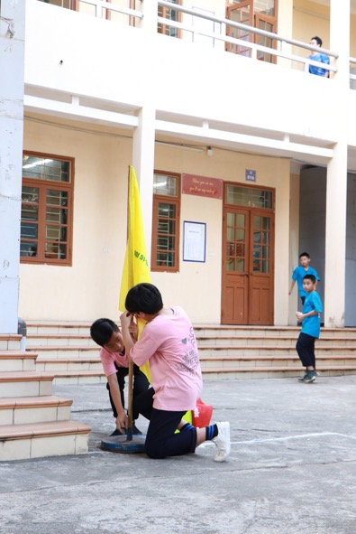
Một số thực hành tốt về cảnh bảo chất lượng môi trường không khí trong khu vực dân cư
Nguồn: Live&Learn

Slide 42
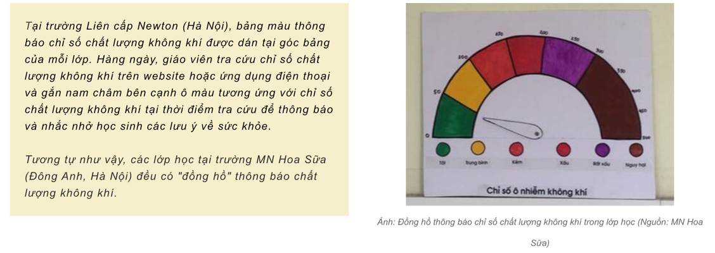

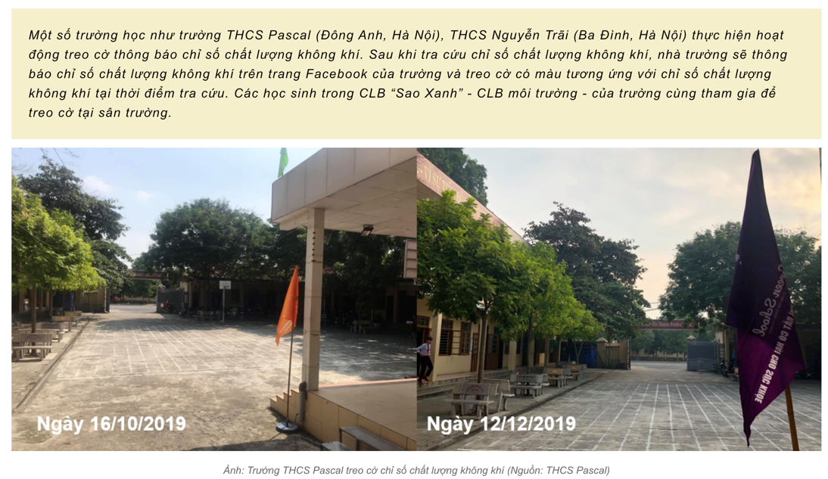
Thực hành tốt về cảnh bảo chất lượng môi trường không khí khu dân cư
Nguồn: Live&Learn

Slide 43
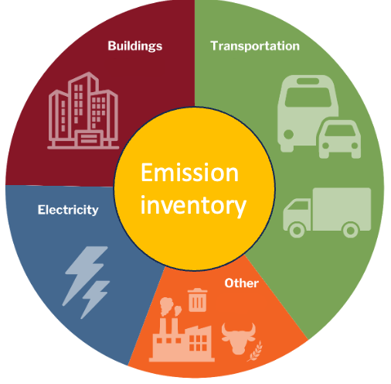
III.
KIỂM KÊ, ĐÁNH GIÁ NGUỒN THẢI ĐỂ LẬP KẾ HOẠCH
QUẢN LÝ CHẤT LƯỢNG KHÔNG KHÍ

Slide 44
Kiểm kê phát thải là gì?

Slide 45
Game: Tổng quan về kiểm kê
Sử dụng Menti/Kahoot, học viên trả lời tương tác 10 câu hỏi ngắn về kiểm kê

Slide 46
Tổng quan về kiểm kê phát thải
Kiểm kê phát thải (KKPT): Là hoạt động xây dựng cơ sở dữ liệu dưới dạng danh sách đầy đủ các nguồn phát thải chất gây ô nhiễm không khí trong một khu vực xác định trong khoảng thời gian cụ thể
Quy trình tính toán kiểm kê phát thải
Xác định năm cơ sở
Khoảng thời gian muốn kiểm kê
Khu vực địa lý
Xác định chất ô nhiễm
Xác định các nhóm nguồn phát thải
Mục tiêu chất lượng dữ liệu (DQO)
Đặt ra các yêu cầu về tiến độ
Xác định các nguồn lực sẵn có
Xây dựng kế hoạch chuẩn bị thực hiện kiểm kê phát thải
Triển khai thực hiện (tổng hợp kiểm kê phát thải)

Slide 47
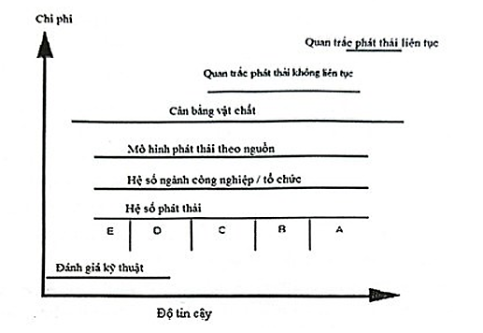
Tổng quan về kiểm kê phát thải
Biểu đồ chi phí – độ tin cậy của các phương pháp kiểm kê phát thải

Slide 48
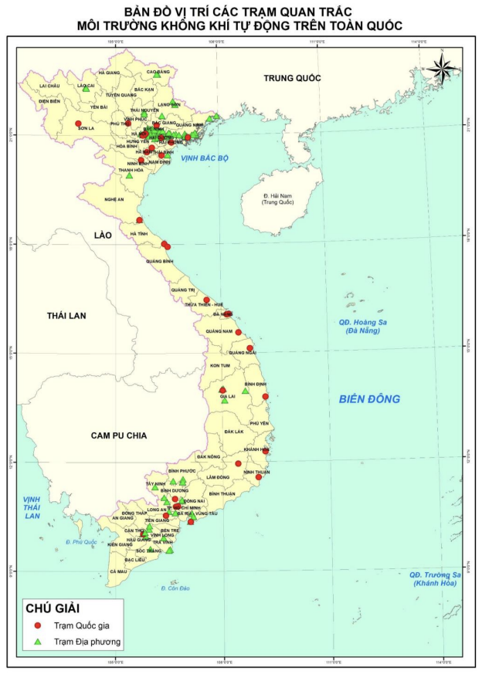
Phương pháp quan trắc nguồn thải
Quan trắc phát thải là phương pháp truyền thống thường được áp dụng để xác định nồng độ chất ô nhiễm, phương pháp này thực hiện bằng cách đo trực tiếp từ luồng khí thải và thường được áp dụng cho nguồn điểm.
Các loại quan trắc: Quan trắc liên tục (Continuous emission monitoring - CEMs) và quan trắc không liên tục (Sourse test).
Ưu điểm, nhược điểm: Cho độ chính xác cao tuy nhiên chi phí thường cao, đòi hỏi nhiều nguồn lực.

Slide 49
Phương pháp cân bằng vật chất
Nguyên tắc chung: Dựa vào định luật bảo toàn khối lượng.
Phương trình cân bằng vật chất tính toán dựa trên các phản ứng hóa học và các biến đổi về lượng của thành phần nhiên liệu. Từ đó có thể tính toán được lượng chất ô nhiễm tạo thành và được quy đổi ra cho từng loại quá trình và chất ô nhiễm.
Ưu, nhược điểm: Phương pháp cân bằng vật chất mặc dù cho độ chính xác cao nhưng yêu cầu đầy đủ các thông số đầu vào, đầu ra và quá trình biến đổi trong quá trình phản ứng.

Slide 50
Phương pháp hệ số phát thải
Phương pháp dùng hệ số phát thải: Mức độ phát thải được tính từ các thông số cơ bản là Hệ số phát thải; Thông tin về hoạt động sản xuất tạo ra chất ô nhiễm; Thông tin về hiệu quả kiểm soát khí thải của các thiết bị kiểm soát khí thải của các cơ sở sản xuất.
Ưu, nhực điểm: Phương pháp này có chi phí thực hiện thấp khi cần thông tin về nguồn phát thải. Tuy nhiên, kết quả tính toán mức độ phát thải thông qua hệ số phát thải có độ tin cậy thấp hơn so với phương pháp cân bằng vật chất và quan trắc liên tục.
Nguyễn Thị Kim Oanh. (2025, 22 tháng 4). Đào tạo hệ thống quản lý dữ liệu chất lượng không khí tại Hà Nội. Clean Air Asia

Slide 51

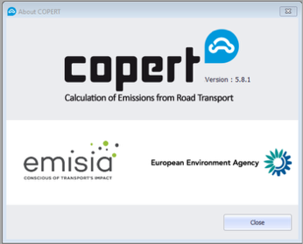
Phương pháp mô hình phát thải
Nguyên tắc: Sử dụng thuật toán phù hợp để mô phỏng sự thay đổi của các yếu tố trong quá trình. Từ các số liệu đầu vào và quy luật biến đổi của các yếu tố xảy ra trong quá trình có thể ước tính các tham số của mô hình và tiến hành lập trình, tính toán sự phát thải chất ô nhiễm.
Ưu điểm: Có thể xác định được hệ số phát thải; mức phát thải của các nguồn cụ thể (nguồn động, nghuồn điểm…).
Nhược điểm: Yêu cầu lượng thông tin đầu vào lớn (thông tin nguồn thải, điều kiện khí tượng, địa hình…).
Một số mô hình phát thải

Slide 52

Thực hành lựa chọn, đề xuất và tính toán phát thải

Slide 53
Thực hành: Lựa chọn và đề xuất phương pháp kiểm kê
Thực hành 1:
Dựa trên kiến thức về các phương pháp kiểm kê (quan trắc, cân bằng vật chất, hệ số phát thải, mô hình phát thải), đề xuất phương pháp kiểm kê phù hợp. Giải thích ngắn gọn tại sao chọn phương pháp đó, nêu ưu điểm và hạn chế.
Ví dụ 1 – Nguồn điểm (nhà máy nhiệt điện than)
Một nhà máy nhiệt điện than công suất 600 MW cần xây dựng báo cáo kiểm kê phát thải SO₂, NOx và bụi. Nhà máy có đầy đủ dữ liệu về:
Lượng than tiêu thụ hàng tháng
Thành phần nhiên liệu (hàm lượng lưu huỳnh, tro bay…)
Hiệu suất các thiết bị xử lý
Hệ thống quan trắc khí thải tự động CEMS
Ví dụ 2 – Nguồn phân tán
Một cụm công nghiệp gồm nhiều nhà máy nhỏ. Nêu phương án kiểm kê phù hợp trong bối cảnh nguồn lực hạn chế

Slide 54
Thực hành: tính toán kiểm kê cho các nguồn
Dữ liệu thực hành tính toán:
https://multicontents-my.sharepoint.com/:x:/g/personal/thaoduong01_tndigi_vn/EfxVcqyBkdVHt3SFiTXlbMkBJb6_uJj0hOq9kaECRTM9xg?e=ZieiyT

Slide 55
Trân trọng cảm ơn!

